Slide 1
人工智能系统 System for AI 自动机器学习系统 AutoML systems

Slide 2
主要内容
概述与原理
主要算法介绍
应用
自动机器学习系统
现状

Slide 3
机器学习建模挑战
算法繁多、新算法层出不穷
模型调参工作复杂、难寻规律
计算资源与人工分析交替成为瓶颈

Slide 4

挑战 - 算法繁多

Slide 5
挑战 - 超参复杂
参数 | 类型 | RandomForestClassifier | RandomForestRegressor | GradientBoostingClassifier | GradientBoostingRegressor
loss | 目标 |  |  | 损失函数 ● exponential：模型等同AdaBoost ★ deviance：和Logistic Regression的损失函数一致 | 损失函数 ● exponential：模型等同AdaBoost ★ deviance：和Logistic Regression的损失函数一致
alpha | 目标 |  |  | 损失函数为huber或quantile的时，alpha为损失函数中的参数 | 损失函数为huber或quantile的时，alpha为损失函数中的参数
class_weight | 目标 | 类别的权值
n_estimators | 性能 | 子模型的数量 ● int：个数 ★ 10：默认值 | 子模型的数量● int：个数 ★ 10：默认值 | 子模型的数量● int：个数 ★ 100：默认值 | 子模型的数量● int：个数 ★ 100：默认值
learning_rate | 性能 |  |  | 学习率（缩减） | 学习率（缩减）
criterion | 性能 | 判断节点是否继续分裂采用的计算方法 ● entropy ★ gini | 判断节点是否继续分裂采用的计算方法 ★ mse
max_features | 性能 | 节点分裂时参与判断的最大特征数 ● int：个数 ● float：占所有特征的百分比 ★ auto：所有特征数的开方 ● sqrt：所有特征数的开方 ● log2：所有特征数的log2值 ● None：等于所有特征数 | 节点分裂时参与判断的最大特征数 ● int：个数 ● float：占所有特征的百分比 ★ auto：所有特征数的开方 ● sqrt：所有特征数的开方 ● log2：所有特征数的log2值 ● None：等于所有特征数 | 节点分裂时参与判断的最大特征数 ● int：个数 ● float：占所有特征的百分比 ● auto：所有特征数的开方 ● sqrt：所有特征数的开方 ● log2：所有特征数的log2值 ★ None：等于所有特征数 | 节点分裂时参与判断的最大特征数 ● int：个数 ● float：占所有特征的百分比 ● auto：所有特征数的开方 ● sqrt：所有特征数的开方 ● log2：所有特征数的log2值 ★ None：等于所有特征数
subsample | 性能 |  |  | 子采样率 ● float：采样率 ★ 1.0：默认值 | 子采样率 ● float：采样率 ★ 1.0：默认值
init | 性能 |  |  | 初始子模型 | 初始子模型
n_jobs | 效率 | 并行数 ● int：个数 ● -1：跟CPU核数一致 ★ 1:默认值 | 并行数 ● int：个数 ● -1：跟CPU核数一致 ★ 1:默认值
warm_start | 效率 | 是否热启动，如果是，则下一次训练是以追加树的形式进行 ● bool：热启动 ★ False：默认值 | 是否热启动，如果是，则下一次训练是以追加树的形式进行 ● bool：热启动 ★ False：默认值 | 是否热启动，如果是，则下一次训练是以追加树的形式进行 ● bool：热启动 ★ False：默认值 | 是否热启动，如果是，则下一次训练是以追加树的形式进行 ● bool：热启动 ★ False：默认值
presort | 效率 |  |  | 是否预排序,预排序可以加速查找最佳分裂点，对于稀疏数据不管用● Bool ★ auto：非稀疏数据则预排序，若稀疏数据则不预排序 | 是否预排序,预排序可以加速查找最佳分裂点，对于稀疏数据不管用● Bool ★ auto：非稀疏数据则预排序，若稀疏数据则不预排序
oob_score | 附加 | 是否计算袋外得分 ★ False：默认值 | 是否计算袋外得分 ★ False：默认值
random_state | 附加 | 随机器对象 | 随机器对象 | 随机器对象 | 随机器对象

Slide 6


挑战 - 调优过程低效
分析结果、规划下一轮训练
分析结果、规划下一轮训练
分析结果、规划下一轮训练
训练
训练
训练

Slide 7
应对挑战
总结经验
确定可推广的规律
发现不确定的范畴
提升效率
更快、更好的规划计算资源

Slide 8
自动机器学习
构建于机器学习算法上的学习超参的算法 - 机器学习的机器学习。用机器学习的方法来学习超参。
开始训练
数据
自动学习
模型
推理

Slide 9
自动机器学习 - 方向
超参数优化
应用广泛
其它方向也大量应用超参优化相关算法
可推广到系统优化等非自动机器学习领域
神经网络架构搜索
应用于深度学习
前景广阔
特征选择
应用于经典机器学习算法
模型压缩
应用于深度学习
新兴方向

Slide 10
与机器学习算法的比较
训练的特征（即超参数）较少，算法较简单。
训练结果可相互独立，找出指标最好的结果即可。
交互式学习，需要生成数据，与强化学习相似。
作为自动机器学习算法，其本身的超参数应越少越好，需要良好的自适应性。

Slide 11
机器学习概念 - 参数与超参数
参数（Parameters）：几十到上百亿个数值，大部分是矩阵和向量。通过数据让计算机不断调优这些参数，从而能学习到数据中的规律，即知识。
超参数（Hyper-parameters）：需要手工设定，模型不易自动调优的参数。如：算法，循环次数，学习率，神经元数量，神经网络结构等。

Slide 12
机器学习概念 - 超参数：经典机器学习算法
DecisionTreeClassifier(*, criterion='gini', splitter='best', max_depth=None, min_samples_split=2, min_samples_leaf=1, min_weight_fraction_leaf=0.0, max_features=None, random_state=None, max_leaf_nodes=None, min_impurity_decrease=0.0, min_impurity_split=None, class_weight=None, presort='deprecated', ccp_alpha=0.0)
LinearSVC(penalty='l2', loss='squared_hinge', *, dual=True, tol=0.0001, C=1.0, multi_class='ovr', fit_intercept=True, intercept_scaling=1, class_weight=None, verbose=0, random_state=None, max_iter=1000)
GradientBoostingClassifier(*, loss='deviance', learning_rate=0.1, n_estimators=100, subsample=1.0, criterion='friedman_mse', min_samples_split=2, min_samples_leaf=1, min_weight_fraction_leaf=0.0, max_depth=3, min_impurity_decrease=0.0, min_impurity_split=None, init=None, random_state=None, max_features=None, verbose=0, max_leaf_nodes=None, warm_start=False, presort='deprecated', validation_fraction=0.1, n_iter_no_change=None, tol=0.0001, ccp_alpha=0.0)
LogisticRegression(penalty='l2', *, dual=False, tol=0.0001, C=1.0, fit_intercept=True, intercept_scaling=1, class_weight=None, random_state=None, solver='lbfgs', max_iter=100, multi_class='auto', verbose=0, warm_start=False, n_jobs=None, l1_ratio=None)
SGDRegressor(loss='squared_loss', *, penalty='l2', alpha=0.0001, l1_ratio=0.15, fit_intercept=True, max_iter=1000, tol=0.001, shuffle=True, verbose=0, epsilon=0.1, random_state=None, learning_rate='invscaling', eta0=0.01, power_t=0.25, early_stopping=False, validation_fraction=0.1, n_iter_no_change=5, warm_start=False, average=False)

Slide 13
机器学习概念 - 超参数：深度学习算法
parser.add_argument('--batch-size', type=int, default=64, metavar='N’, help='input batch size for training (default: 64)')
parser.add_argument('--test-batch-size', type=int, default=1000, metavar='N’, help='input batch size for testing (default: 1000)')
parser.add_argument('--epochs', type=int, default=14, metavar='N’, help='number of epochs to train (default: 14)')
parser.add_argument('--lr', type=float, default=1.0, metavar='LR’, help='learning rate (default: 1.0)')
parser.add_argument('--gamma', type=float, default=0.7, metavar='M’, help='Learning rate step gamma (default: 0.7)')

Slide 14
机器学习概念 - 超参数：学习率
不同的算法、数据集的最优学习率不同。
学习率太大，结果震荡，不易收敛。
学习率太小，训练时间长，容易落入局部最优。

Slide 15
机器学习概念 - 参数与超参数
更新参数
开始训练
超参数
训练
模型
验证
模型
测试
模型
推理
模型精度
模型泛化能力
模型：参数和部分超参数

Slide 16
自动机器学习概念 - 搜索空间
选择超参，并限定其取值范围。
搜索空间大，不易漏掉最佳超参组合，但需要的计算资源也多。
搜索空间小，需要的计算资源少，但有可能漏掉了较好的超参组合。
常用类型
枚举
整数
浮点
均匀分布、正态分布、指数分布、正态指数分布：提高搜索效率
分段：减少搜索空间

Slide 17
机器学习概念 - 算法
优化算法
尽量利用已有信息来获得更优结果。
算法：随机、遍历、进化、模拟退火、贝叶斯优化等。
评估算法
训练过程中，评估最终结果好坏的可能性。可提前终止较差结果的执行，从而节省计算资源。
算法：中位数、曲线拟合等。

Slide 18
自动机器学习中的概念 - 开发与探索
生成超参数的策略
开发（Exploitation ）
在较好结果的搜索空间附近，继续尝试是否能找到局部最优结果。
探索（Exploration）
在覆盖较少的搜索空间进行探索，减少遗漏全局最优结果。
自动机器学习算法要在两者间取得平衡，有的算法会提供参数来控制两者的比例。

Slide 19
开发（Exploitation）与探索（Exploration）
生成超参数的平衡策略
社会性动物采用类似的策略
蚂蚁在寻找食物时，会四处探索。找到食物后，一部分会聚集到食物附近，开发食物资源。
有的人倾向于探索新事物，扩展人类各方面（体育、科研、创新）的边界。有的人倾向于守成，让人类社会稳定存在。

Slide 20
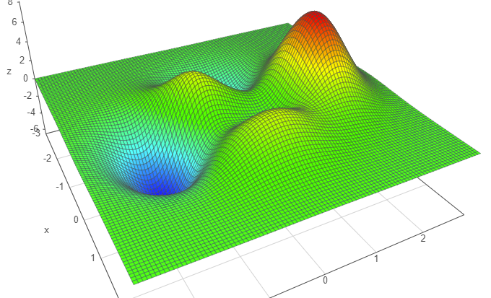
开发（Exploitation）与探索（Exploration）
开发（Exploitation ）
在较好结果的搜索空间附近，继续尝试是否能找到局部最优结果。
典型算法：贪心算法。
Notes:
z=3*(1-x)^2*exp(-(x^2)-(y+1)^2) - 10*(x/5 - x^3 - y^5)*exp(-x^2-y^2) - 1/3*exp(-(x+1)^2 - y^2)
https://academo.org/demos/3d-surface-plotter/?expression=3*(1-x)%5E2*exp(-(x%5E2)-(y%2B1)%5E2)-10*(x%2F5-x%5E3-y%5E5)*exp(-x%5E2-y%5E2)-1%2F3*exp(-(x%2B1)%5E2-y%5E2)&xRange=-3%2C%2B3&yRange=-3%2C%2B3&resolution=100

Slide 21
开发（Exploitation）与探索（Exploration）
探索（Exploration）
在覆盖较少的搜索空间进行探索，减少遗漏全局最优结果。
典型算法：随机

Slide 22
开发（Exploitation）与探索（Exploration）
好的自动机器学习算法要在两者间取得平衡，有的算法会提供参数来控制两者的比例。

Slide 23
本章小结
回顾
机器学习中的挑战
自动机器学习中的重要概念
搜索空间
自动机器学习主要算法类别：优化算法、评估算法
开发（Exploitation）与探索（Exploration）
思考
根据自己的机器学习经验，对某个算法的超参进行分析。看看哪些经验是可推广的，哪些是不确定的，需要试验的？
自动机器学习算法与一般机器学习算法相比，有哪些共同点和特点？

Slide 24
自动机器学习概念 - 算法
是否提前结束
优化算法
生成超参数
训练
中间结果
评估算法
最终结果
中间结果、最终结果：即模型的优化目标，如精度（Accuracy）、损失值（Loss）

Slide 25
优化算法 – 随机
随机选择每个超参数。
 | 随机
数值类型 | 支持所有数值类型
历史数据 | 不利用
开发与探索的平衡 | 相当于只探索，但无探索策略
搜索空间大小的适应 | 大搜索空间不易找到较优结果
其它特点 | 通常也能得出可接受的结果，可作为其它优化算法的基准

Slide 26
优化算法 – 遍历（Grid Search）
遍历整个搜索空间，找到确定的最优解。
 | 遍历
数值类型 | 支持有限的数值类型，如枚举、整型、以及分段的浮点数
历史数据 | 不利用
开发与探索的平衡 | 尝试所有可能性
搜索空间大小的适应 | 搜索空间大小直接影响搜索时间
其它特点 | 仅适用于非常小的搜索空间

Slide 27
优化算法 – 模拟退火
固体在高温时，内部粒子呈无序状。让其徐徐冷却，粒子渐趋有序。通过此过程，让粒子间内能最小，更稳定。
模拟退火算法，从较高的初始温度开始，出发, 这个温度称为初始温度, 伴随着温度参数的不断下降, 算法中的解趋于稳定, 但是, 可能这样的稳定解是一个局部最优解, 此时, 模拟退火算法中会以一定的概率跳出这样的局部最优解, 以寻找目标函数的全局最优解. 这个概率就与温度参数的大小有关, 温度参数越大, 概率越大, 反之则越小.

Slide 28
优化算法 – 模拟退火
综合随机搜索与贪心算法。
初期高温，有较高概率选择较差结果。
后期温度下降，更倾向于选择较好结果。
若新结果较好则直接采用，否则以一定概率采用。

Slide 29
优化算法 – 模拟退火
 | 模拟退火
数值类型 | 支持各种数据类型
历史数据 | 使用历史数据来确定最优结果及温度
开发与探索的平衡 | 初期趋于探索，后期趋于开发
搜索空间大小的适应 | 大搜索空间不易找到较优结果
其它特点

Slide 30
优化算法 – 进化
过程
随机初始化多组超参进行训练（同随机算法）
对结果较好的超参组合，随机变化少量参数后训练。
 | 进化
数值类型 | 支持各种数据类型
历史数据 | 使用历史数据来比较出较好的超参组合
开发与探索的平衡 | 初始种群越大，越倾向于探索。 变异的超参数量越多、变化范围越大，越趋向于探索。
搜索空间大小的适应 | 需要较多迭代次数
其它特点

Slide 31
优化算法 – 贝叶斯优化
贝叶斯优化（Bayesian optimization）
基于模型的序列化全局优化算法（Sequential Model-based Global Optimization）
替代模型（Surrogate model），用成本更低的函数（如，高斯过程）来拟合数据。
采集函数（Acquisition function），评估价值，确定下一个采集点。

Slide 32
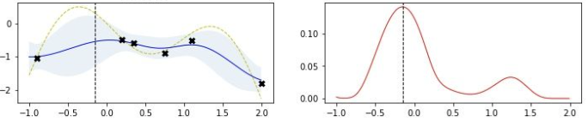
优化算法 – 贝叶斯优化
替代模型（Surrogate model）
高斯过程（Gaussian process)
采集函数（Acquisition function）
平均值和方差加权求和
采集点
实际函数
下一个采集点
采集函数
替代模型（平均值）
方差（置信区间）

Slide 33
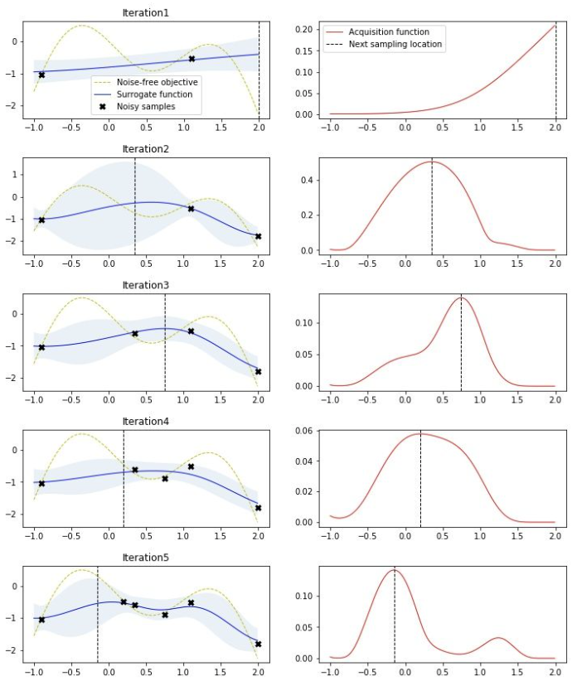
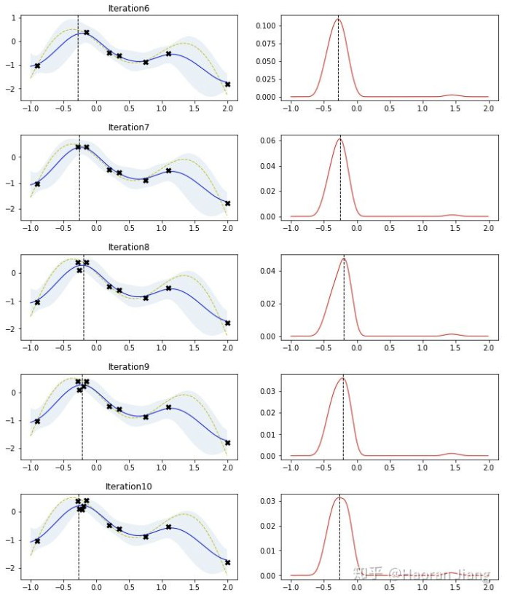
优化算法 – 贝叶斯优化

Slide 34
优化算法 – 贝叶斯优化
Tree-structured Parzen Estimator (TPE)
Tree Parzen Estimators
Sequential Model-based Algorithm Configuration (SMAC)
随机森林
 | 贝叶斯优化
数值类型 | 支持各种数据类型，以及数据间的级联关系
历史数据 | 替代模型使用历史数据来评估搜索空间
开发与探索的平衡 | 采集函数用于平衡开发与探索
搜索空间大小的适应 | 对较大搜索空间也较有效
其它特点 | 特别适合解决自动机器学习这类主动学习的问题。 如果并发数量较多，优化效率会下降。

Slide 35
优化算法 – 其它优化算法
强化学习类算法
Hyperband、BOHB (Bayesian Optimization on Hyperband)
先产生大量超参组合，运行一小段时间后，停掉大部分结果不佳的。

Slide 36
评估算法
节约计算资源，通过训练的中间结果来提前预测最终结果。
常用算法
中位数
曲线拟合

Slide 37
评估算法 – 中位数
前 S 步的均值低于其它的前 S 步均值的中值，可终止。
计算量小，效果良好。

Slide 38
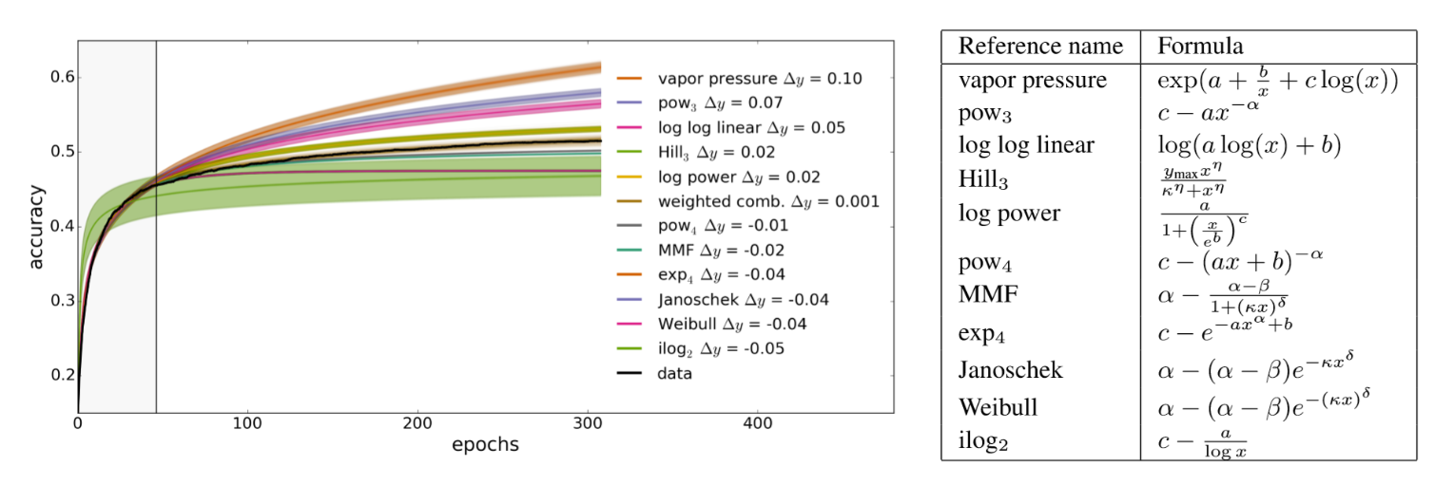
评估算法 – 曲线拟合
对一系列常见曲线进行加权拟合。
计算较复杂，较精确，仅适合递增的目标值。

Slide 39
本章小结
回顾
优化、评估算法在自动机器学习过程中的作用
优化算法
随机、退火、进化算法
贝叶斯优化的思想和概念：替代模型、采集函数
评估算法
中位数
曲线拟合
思考
自学 Hyperband，BOHB 算法，了解它们的核心，以及是如何平衡开发和探索的？
并发运行对贝叶斯优化有什么影响，如何改进？
评估算法对优化算法会产生什么影响，如何改进？
如何实现递减的曲线拟合评估算法，需要注意什么？

Slide 40
自动机器学习其它方向与应用
大部分都使用了优化算法
应用方向
神经网络架构搜索
模型压缩
特征选择
需要初始化参数的系统优化评估

Slide 41
神经网络架构搜索
Neural Architecture Search（NAS）- 生成并评估不同神经网络结构来找到更好的网络结构。
深度学习上，超参优化应用于现有的神经网络架构参数，一般不修改神经网络结构。
架构
A ∈ A
搜索空间 A
搜索策略
性能评估策略
评估 A 的性能

Slide 42
神经网络架构搜索
搜索空间
通过先验知识构建
易于搜索
搜索策略
平衡开发与探索
性能评估策略
尽量节约资源，不进行完整的训练和验证过程

Slide 43
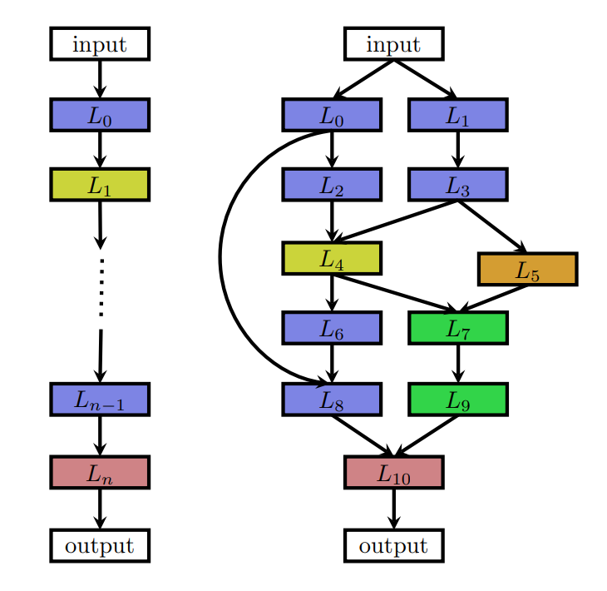
神经网络架构搜索 – 搜索空间
左侧为单一链式神经网络，层数、层算法及其超参数作为搜索空间。
右侧有分支、跳跃连接，可作为搜索空间。
L_{i} 神经网络层

Slide 44
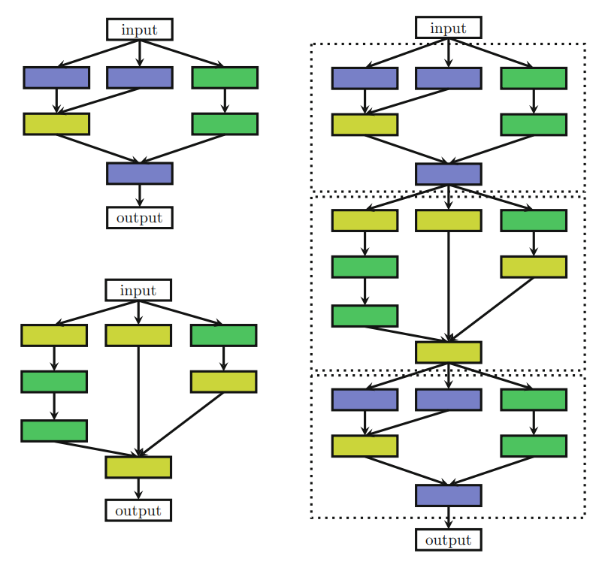
神经网络架构搜索 – 搜索空间
将细胞（cell、block）子网络作为模块进行训练。
普通细胞网络：输入输出维度相同。可组合任意数量个。
降维细胞网络：输出维度变少。
可增加普通细胞子网络，而不影响输出的结构。
优点
搜索空间大大减小。
细胞子网络可迁移到其它数据集。

Slide 45
神经网络架构搜索 - 搜索策略
超参优化算法：随机、进化、贝叶斯优化等。
强化学习算法
将参数生成看作代理的动作。
将已训练架构的评估看作奖励。

Slide 46
神经网络架构搜索 - 性能评估策略
完整训练：结果可靠、计算资源消耗大。
通过低精度训练评估，选好神经网络后，再进行完整训练。
使用少量数据
低精度数据（低分辨率图片）
减少迭代次数，通过曲线拟合等方法估计。
每次训练后共享权重。
一次性（one-shot）架构搜索
共享子网络间的权重，并训练子网络。
仅通过推理来评估。

Slide 47
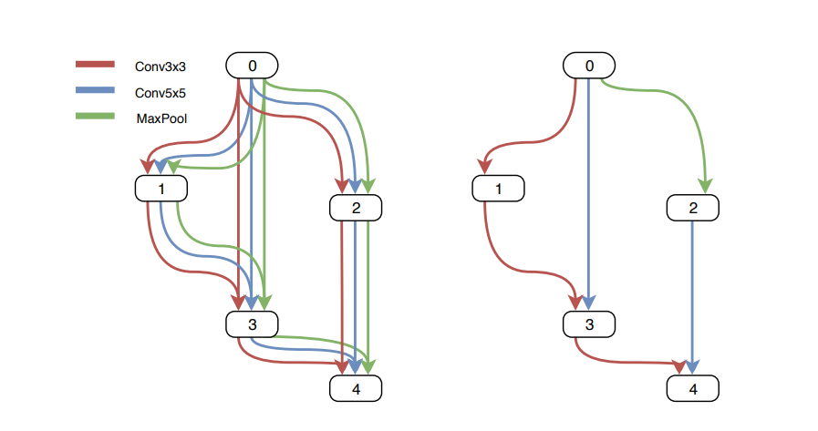
神经网络架构搜索 – one-shot
超网络
子网络

Slide 48
模型压缩
神经网络规模越来越大，最大的已有上百亿参数。
神经网络模型中均存在一定的冗余信息。
主要压缩方向
剪枝（Pruning）：将冗余神经元甚至通道的权重设置为 0，使其不起作用。
量化（Quantization）：降低浮点数精度。

Slide 49
模型压缩 – 剪枝
剪枝阶段
一次性剪枝，对训练完成的模型进行一次剪枝
迭代剪枝，在训练过程中逐步剪枝
神经元重要性评估方法
权重、输出激活值评估
评估值
中位数、绝对值（L1）、平方和（L2）。
Lottery Ticket Hypothesis：训练一定次数后剪枝，用同样的初始参数再次初始化并训练。从而找到最佳的剪枝方案。

Slide 50
特征选择
Feature selection，又称降维。通常应用于结构化数据，而非图像、文本、语音等非结构化数据。
作用
减小数据获取成本
提高计算效率。
防止过拟合

Slide 51
特征选择方法
过滤方法：通过特征的统计值等，一次性选择出特征。小数据量时，速度快。大数据量时无法使用。
主成分分析（PCA）：无监督，保留差异最大的特征，如方差。
线性判别分析（LDA）：有监督，找出分类效果最好的特征。
递归方法：迭代选取子集，并通过训练评估。适合绝大多数场景，但训练过程时间相对较长。
嵌入式方法：结合一次性选择和递归方法，通过算法来选择子集。

Slide 52
系统优化
复杂软件系统通常有一些配置参数，以便适应不同的应用场景。
数据库
不同场景下的配置
数据量级。小规模数据甚至可全部放在内存中，PB级数据需要服务器集群来存取。
数据高可用和灾备的要求。数据备份和同步需要额外时间。
数据间关联。数据关联越多，单次数据操作需要的读写负载越大。
数据读写频率。写入较多的数据需要更多优化写入效率，读取较多的则相反。
数据特点。如：向量数据需要近似数据查询。文本数据可能需要全文索引。

Slide 53
系统优化 - 向量数据库
应用
对词语、句子嵌入（Embedding）的计算和查询，是自然语言应用中非常重要的中间数据结构。
特点
Embedding 值通常为一组浮点数组成的向量。
向量数据库可综合多种算法来平衡读写需求。
kd-tree：树结构，写入效率高。
k-means：图结构，查询效率和精度高。
参数对系统的影响
存储大小、索引构建时间、索引质量、搜索延迟。
在数据库构建前，大部分参数需要确定。

Slide 54
系统优化 - 向量数据库
超参数
初始化参数，如：近邻图的邻居数量、树的子节点数量。
评估指标
召回率、查询延迟等。
测试数据
生成超参
构建数据库
查询
评估

Slide 55
本章小结
回顾
神经网络架构搜索
搜索空间：层操作、连接操作、子网络
搜索策略：超参搜索类算法、强化学习算法
性能评估策略：完整训练、低精度训练、权重共享、一次性搜索
模型压缩：剪枝、量化
特征选择：过滤、递归、嵌入
系统优化
思考
神经网络架构搜索和超参搜索相比，在哪些方面有优势？
在系统优化上，自动机器学习还可以有什么具体应用？

Slide 56
自动机器学习系统
端到端
辅助优化

Slide 57
自动机器学习系统 – 端到端
输入数据，输出模型。
使用系统预先配置好搜索空间、网络模型。
优点
简单易用，可直接提供推理服务。适合无机器学习经验的任何人使用。
缺点
场景有限，如自然语言的应用场景非常广泛，如翻译、搜索、摘要生成等，需要分别开发。
不能结合人工经验，模型性能可能会受到影响。
数据
系统
模型

Slide 58
自动机器学习系统 – 辅助优化
输入代码、数据、搜索空间，输出搜索结果或模型。
优点
结合人工经验，功能强大，适合机器学习领域人员使用。
几乎适合任何场景。
缺点
需要有编程经验和一定的机器学习领域知识。
代码
搜索空间
调优算法
数据
系统
训练

Slide 59
自动机器学习系统 – 功能
集成自动机器学习算法
将机器学习算法与自动机器学习算法相分离。
管理计算资源
通过多环境来并行评估超参组合。
提供分析工具
分析超参和结果的相关性，可进一步优化搜索空间。
输出最佳参数配置或最终模型
一些NAS算法只需要输出最佳参数配置，再进行最终训练

Slide 60

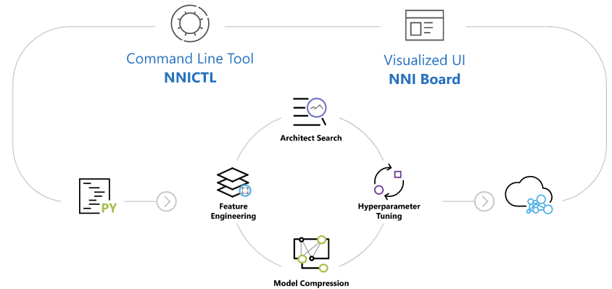
自动机器学习系统 – 实例
Neural Network Intelligence (NNI)
https://github.com/microsoft/nni
易于安装
pip3 install nni
集成算法、训练平台多
提供可视化监测和分析界面
开源项目，便于学习

Slide 61
本章小结
回顾
功能：集成自动机器学习算法、管理计算资源、提供分析工具、输出结果。
端到端：最大化易用性
辅助优化：覆盖场景广泛
思考和实践
使用 NNI 进行一次自动机器学习，体验并思考自动机器学习系统的价值。
了解端到端的自动机器学习系统，它们都用来解决了哪些领域的问题？

Slide 62
自动机器学习的局限
资源消耗高，大部分机器学习算法需要大量资源。
与有经验的人工优化结果相当。

Slide 63
前沿
神经网络架构搜索
更高效搜索方法，节约计算资源。
更通用的算法评估方法，帮助筛选出更合适的算法。
自动机器学习系统
更通用的算法集成方案，覆盖模型压缩等新兴的自动机器学习领域。
更高效的性能评估方法，节约计算资源。

Slide 64
本章小结
思考
结合自己的机器学习经验，还有哪些方面可能是自动机器学习的前沿？
结合使用 NNI 等自动机器学习系统的经验，还有哪些方面需要完善？

Slide 65
参考资料
NNI：https://nni.readthedocs.io
模拟退火：https://en.wikipedia.org/wiki/Simulated_annealing
高斯过程和贝叶斯优化：https://zhuanlan.zhihu.com/p/86386926
Bayesian optimization: http://krasserm.github.io/2018/03/21/bayesian-optimization/
Algorithms for Hyper-Parameter Optimization: https://papers.nips.cc/paper/4443-algorithms-for-hyper-parameter-optimization.pdf
Neural Architecture Search: A Survey: https://arxiv.org/pdf/1808.05377.pdf
Feature selection: https://www.analyticsvidhya.com/blog/2016/12/introduction-to-feature-selection-methods-with-an-example-or-how-to-select-the-right-variables/

